Slide 1
ΑΝΑΚΕΦΑΛΑΙΩΤΙΚΗ ΕΞΕΤΑΣΗ ΣΤΗΝ ΑΡΧΑΙΑ ΕΛΛΗΝΙΚΗ ΓΛΩΣΣΑ ΚΑΙ ΓΡΑΜΜΑΤΕΙΑ ΠΡΟΑΓΩΓΙΚΕΣ ΚΑΙ ΑΠΟΛΥΤΗΡΙΕΣ ΕΞΕΤΑΣΕΙΣ ΓΥΜΝΑΣΙΟΥ 2022-2023
ΕΠΙΛΟΓΗ ΚΑΙ ΔΙΑΤΥΠΩΣΗ ΘΕΜΑΤΩΝ ΣΤΗΝ ΑΡΧΑΙΑ ΕΛΛΗΝΙΚΗ ΓΛΩΣΣΑ
ΚΑΛΥΨΩ Ν. ΛΑΖΟΥ – ΜΠΑΛΤΑ
ΣΥΜΒΟΥΛΟΣ ΕΚΠΑΙΔΕΥΣΗΣ ΦΙΛΟΛΟΓΩΝ Α ΑΘΗΝΑΣ
25/05/2023

Slide 2
ἐν ἀρχῇ ἦν ὁ λόγος……
αρ. πρωτ. 89611/Δ2/09-07-2020 Υ.Α.
(ΦΕΚ 3029/Β/21-07-2020)

Slide 3
Αρχαία Ελληνική Γλώσσα
&
Αρχαία Ελληνικά Κείμενα από Μετάφραση
Εξετάζονται την ίδια μέρα.
Διάρκεια εξέτασης έως τρεις ώρες.
Θέματα και απαντήσεις σε ξεχωριστό φύλλο για κάθε κλάδο.
Διακριτός βαθμός για κάθε κλάδο.

Slide 4
Αρχαία Ελληνική Γλώσσα
Δίνεται σε φωτοτυπία :
ένα γραπτό κείμενο από τα διδαγμένα
χωρίς εισαγωγικό σημείωμα
χωρίς τα σχόλια
ΕΞΕΤΑΣΤΕΑ ΥΛΗ
Α’ ΓΥΜΝΑΣΙΟΥ
Β’ ΓΥΜΝΑΣΙΟΥ
Γ’ ΓΥΜΝΑΣΙΟΥ

Slide 5
ΔΥΟ ΘΕΜΑΤΑ : Α + Β : 8 +12 = 20 μονάδες
ΚΑΘΕ ΘΕΜΑ
(Α + Β)
ΑΝΑΛΥΕΤΑΙ ΣΕ
ΙΣΟΔΥΝΑΜΑ ΥΠΟΕΡΩΤΗΜΑΤΑ
Α1 + Α2
(4+4= 8 μονάδες)
Β1+Β2+Β3
(4+4+4= 12 μονάδες)

Slide 6
Α1 + Α2 (4 + 4)
Ικανότητα να:
Εντοπίζω & παρουσιάζω πληροφορίες στο κείμενο
Αποδίδω στα νέα ελληνικά 4-6 στίχους (Γ’ Γυμνασίου)
Ερμηνεύω σημεία στο κείμενο
Αξιοποιώντας και στις δύο εκδοχές τη λεξικογραμματική κειμενική μορφή : α. Γραμματική
β. Συντακτικό
γ. Λεξιλόγιο

Slide 7
Β1+Β2+Β3 (4 + 4 + 4)
Β1.Λεξιλόγιο
Β2. Γραμματική
Β3. Συντακτικό
Β2 + Β3 Γραμματικοσυντακτική δομή

Slide 8
Ξενοφῶν, Ἀπομνημονεύματα 2.7.6 (ελεύθερη διασκευή)
Ἀθηναῖοι, ὡς καὶ οἱ ἑτέρας πόλεις κατοικοῦντες, πολλὰ ἐν τῷ βίῳ ἐπιτηδεύουσι, ἵνα τὰ ἀναγκαῖα πορίζωνται:
Ναυσικύδης ναύκληρος ὢν περὶ τὴν τοῦ σώματος τροφὴν ἑαυτῷ καὶ τοῖς οἰκείοις ἐσπούδαζε, τοῦτ' αὐτὸ δ' ἐποίουν Ξένων ὁ ἔμπορος καὶ Ξενοκλῆς ὁ κάπηλος.
Πολύζηλος ἀπὸ ἀλφιτοποιίας ἑαυτὸν καὶ οἰκέτας ἔτρεφε, ἔτι δὲ πολλάκις τῇ πόλει ἐλειτούργει.
Γλαύκων ὁ Χολαργεὺς ἐγεώργει καὶ βοῦς ἔτρεφε, Δημέας δὲ ἀπὸ χλαμυδουργίας διετρέφετο, Μεγαρέων δ' οἱ πλεῖστοι ἀπὸ ἐξωμιδοποιίας.
Οὐκ ὀλίγοι τῶν πολιτῶν τέχνην τινὰ ἐξεμάνθανον, οἷον τὴν τῶν λιθοξόων, κεραμέων, τεκτόνων, σκυτοτόμων, καὶ πλεῖστα ἐπιτήδεια τῷ βίῳ ἐξειργάζοντο.

Slide 9
Α1 ΚΑΤΑΝΟΗΣΗ (ΕΝΤΟΠΙΖΩ & ΠΑΡΟΥΣΙΑΖΩ)
Να απαριθμήσετε στα νέα ελληνικά τ(έσσερ)ις επαγγελματικές δραστηριότητες του 5^{ου} π. Χ. αιώνα που αναφέρει ο Ξενοφώντας στο απόσπασμα. Με ποιες λέξεις / φράσεις δηλώνονται στο αρχαίο κείμενο;
Ποια επαγγέλματα ασκούν οι Αθηναίοι τον 5^{ο} π. Χ. αιώνα, σύμφωνα με το κείμενο;
Να ονομάσετε δύο αρχαία επαγγέλματα. Έχουν επιβιώσει στη σύγχρονη εποχή;
Ποια καταστήματα θα συναντούσατε στην Αρχαία Αγορά της Αθήνας τον 5^{ο} π. Χ. αιώνα, σύμφωνα με το κείμενο; Επιλέξτε να επισκεφτείτε δύο από αυτά. Τι θα αγοράζατε;
Ποιες υποχρεώσεις ικανοποιούσε με την εργασία του ο Αθηναίος πολίτης του 5^{ου} π. Χ. αιώνα; Με ποιες λέξεις/φράσεις του αρχαίου κειμένου δηλώνονται;
Να καταγράψετε δύο από τα αρχαία επαγγέλματα του κειμένου, τα οποία δεν έχουν επιβιώσει στη σημερινή εποχή. Με ποιες λέξεις/ φράσεις δηλώνονται; Ποια σύγχρονα επαγγέλματα τα έχουν αντικαταστήσει;
Να συγκεντρώσετε από το απόσπασμα στοιχεία για την οικονομική ζωή δύο πόλεων - κρατών του 5^{ου} π. Χ. αιώνα.

Slide 10
Α2 (ΕΡΜΗΝΕΙΑ)
Ποιος είναι, σύμφωνα με τον Ξενοφώντα, ο βασικός σκοπός της άσκησης ενός επαγγέλματος; Να τεκμηριώσετε την απάντησή σας με αναφορές από το κείμενο.
Είναι, σύμφωνα με τον Ξενοφώντα, η εργασία απαραίτητη για τον άνθρωπο; Να τεκμηριώσετε την απάντησή σας με επιχειρήματα από το κείμενο.
Να αναφέρετε δύο χαρακτηριστικά της οικονομικής οργάνωσης των ελληνικών πόλεων - κρατών του 5^{ου} π. Χ. αιώνα.

Slide 11
;;;;
Με βάση όσα διαβάσατε παραπάνω, να χαρακτηρίσετε ως σωστές (Σ) ή ως λανθασμένες (Λ) τις παρακάτω προτάσεις:
1. Οι Αρχαίοι Έλληνες εργάζονταν για βιοπορισμό.
2. Οι γυναίκες στην Αρχαία Αθήνα εξασφάλιζαν την τροφή στους οικιακούς δούλους.
3. Οι Αρχαίοι Αθηναίοι ασχολούνταν και με γεωργικές εργασίες.
4. Το εμπόριο, εκτός από την Αθήνα, ανθούσε και στα Μέγαρα.
5. Τα επαγγέλματα του βυρσοδέψη και του κεραμίστα στην Αθήνα του 5^{ου} π. Χ. αιώνα ασκούσαν αποκλειστικά εξειδικευμένοι δούλοι.

Slide 12
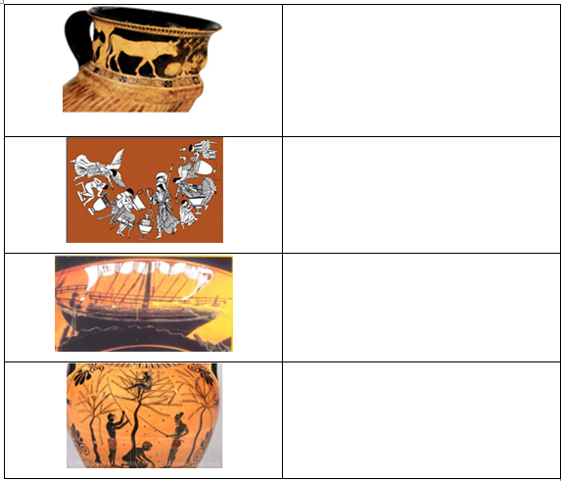
Να επιλέξετε από το αρχαίο κείμενο λέξεις/φράσεις που αποδίδουν τα επαγγέλματα που εικονίζονται στην αριστερή στήλη.

Slide 13
Β1+Β2+Β3 (4 + 4 + 4)
Β1.Λεξιλόγιο
Β2. Γραμματική
Β3. Συντακτικό

Slide 14
ΕΡΩΤΗΣΕΙΣ – ΑΣΚΗΣΕΙΣ ΚΛΕΙΣΤΟΥ ΤΥΠΟΥ Η σωστή απάντηση είναι μία ή και περισσότερες αλλά συγκεκριμένη.
Αντιστοίχιση / σύζευξη (σύζευξη στοιχείων που παρατίθενται σε δύο, τρεις ή και σε περισσότερες στήλες, με βάση προκαθορισμένα κριτήρια).
Πολλαπλών επιλογών (δίνονται μία σειρά προτεινόμενων απαντήσεων, ανάμεσα στις οποίες υπάρχει και η ορθή).
Σωστού- Λάθους
Συμπλήρωσης (κενών που υπάρχουν σε ένα προτεινόμενο κείμενο).
Διάταξης/ Διαβάθμισης (τοποθέτηση ενός αριθμού στοιχείων σε σωστή σειρά).
ΣΥΝΤΟΜΗΣ ΑΠΑΝΤΗΣΗΣ
ΥΠΟΓΡΑΜΜΙΣΗ ΛΑΘΩΝ

Slide 15
Β1 (Λεξιλόγιο)
Αναγνωρίζω σημασίες λέξεων της αρχαίας ελληνικής.
Επιλέξτε από το απόσπασμα που σας δίνεται τέσσερα σύνθετα ουσιαστικά που δηλώνουν επάγγελμα και αναλύστε τα στα συνθετικά τους μέρη. Γράψτε στη συνέχεια τη σημασία τους στα νέα ελληνικά.
1. ………………………………. : ………………………….. +…………………………..
2...………………………………. : ………………………….. +…………………………..
3. ………………………………. : ………………………….. +…………………………..
4………………………………… : …………………………... +…………………………..

Slide 16
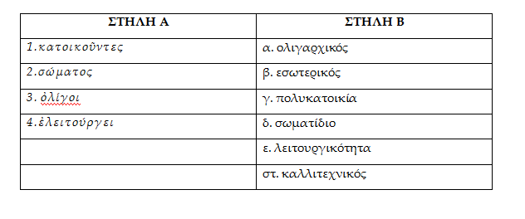
Β1. (Λεξιλόγιο)
Συνδέω λέξεις της αρχαίας ελληνικής με τις αντίστοιχες της νέας ελληνικής
Να αντιστοιχίσετε τις λέξεις της στήλης Α με ομόρριζές τους στη νέα ελληνική από τη στήλη Β.

Slide 17
Β1. (Λεξιλόγιο)
Διακρίνω συγγένειες μεταξύ των λέξεων (ομόρριζες, παράγωγες, σύνθετες, συνώνυμες, αντώνυμες, παρώνυμες κ.λπ.)
Για καθεμία από τις παρακάτω λέξεις να γράψετε μία παράγωγή της στα νέα ελληνικά :
πόλεις ἐξειργάζοντο
βίῳ ἐξεμάνθανον
Να αναζητήσετε στο κείμενο μία συγγενή ετυμολογικά λέξη για καθεμία από τις παρακάτω λέξεις της νέας ελληνικής:
αποικισμός αρχαιοκαπηλία
τροφοδοσία αρχιτεκτονική

Slide 18
Β2. (Γραμματική)
Αναγνωρίζω γραμματικά όρους της πρότασης
Να συμπληρώσετε τον παρακάτω πίνακα με λέξεις από το κείμενο που τονίζονται στη συλλαβή που δηλώνει η επικεφαλίδα κάθε στήλης:

Slide 19
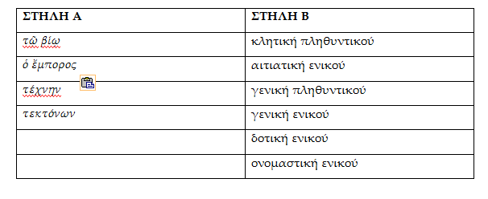
Β2. (Γραμματική)
Αναγνωρίζω γραμματικά όρους της πρότασης
Να αντιστοιχίσετε τους τύπους της στήλης Α με τη γραμματική τους αναγνώριση στη στήλη Β. Δύο αναγνωρίσεις από τη στήλη Β περισσεύουν.

Slide 20
Β2. (Γραμματική)
Αναγνωρίζω γραμματικά όρους της πρότασης
Να επιλέξετε και να γράψετε στο απαντητικό φύλλο που σας δόθηκε τη σωστή γραμματική αναγνώριση των παρακάτω γραμματικών τύπων :
ἐπιτηδεύουσι :
α) δοτική πληθυντικού, β) γ΄ πληθυντικό πρόσωπο ενεστώτα, γ) γ΄ ενικό πρόσωπο μέλλοντα.
ἐσπούδαζε:
α) γ΄ ενικό πρόσωπο παρατατικού, β) γ΄ ενικό πρόσωπο ενεστώτα, γ) γ΄ ενικό πρόσωπο αορίστου.
ἐγεώργει:
α) ρήμα, χρόνου ενεστώτα β) απαρέμφατο ενεστώτα γ) ρήμα, χρόνου παρατατικού.
ἐξεμάνθανον:
α) ρήμα, χρόνου παρατατικού, β) ρήμα, χρόνου ενεστώτα, γ) ρήμα, χρόνου παρακειμένου.

Slide 21
Β2. (Γραμματική)
Μετασχηματίζω όρους της πρότασης
Να μεταφέρετε τα παρακάτω ουσιαστικά στην ίδια πτώση του άλλου αριθμού:
τῷ βίῳ ……………………………
τὰ ἀναγκαῖα ……………………………
ναύκληρος …………………………….
τροφὴν …………………………….

Slide 22
Β3. (Συντακτικό)
Αναγνωρίζω συντακτικά όρους της πρότασης
Ἀθηναῖοι, ὡς καὶ οἱ ἑτέρας πόλεις κατοικοῦντες, πολλὰ ἐν τῷ βίῳ ἐπιτηδεύουσι, ἵνα τὰ ἀναγκαῖα πορίζωνται:
Να χαρακτηρίσετε ως σωστές (Σ) ή ως λανθασμένες (Λ) τις προτάσεις 1-4 που περιγράφουν τον συντακτικό ρόλο όρων της παραπάνω περιόδου:
1. Το όνομα Ἀθηναῖοι είναι υποκείμενο.
2. Το όνομα πολλὰ είναι αντικείμενο.
3. Η λέξη ἐπιτηδεύουσι είναι ρήμα.
4. Το όνομα τῷ βίῳ είναι υποκείμενο.

Slide 23
Σας ευχαριστώ για την προσοχή σας!
Roy Lichtenstein : «Το κοιμισμένο κορίτσι»

